Slide 1
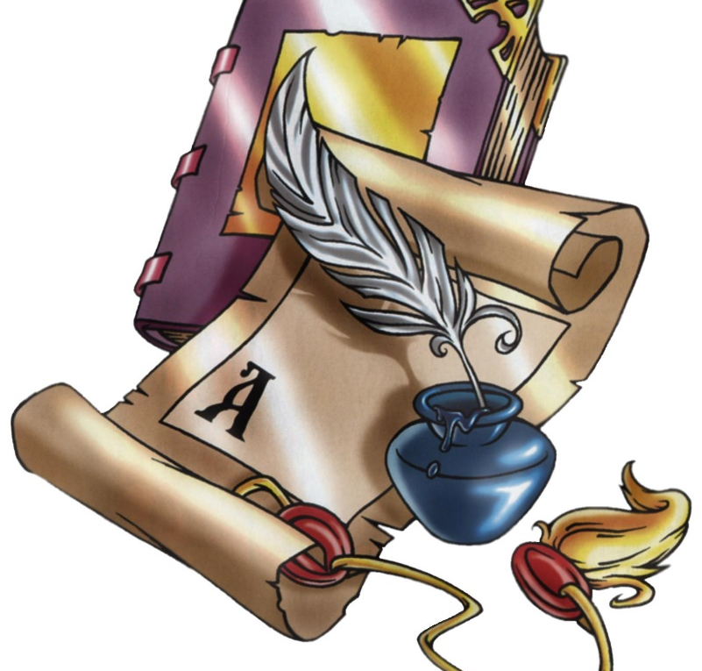
Литература
5
класс
Тема:
Сказки о животных. «Лисичка-сестричка и волк».

Slide 2
Цели урока:
Вспомнить виды сказок в устном народном творчестве.
Рассмотреть особенности сказок о животных.
Раскрыть образы лисы и волка в фольклоре.
Проанализировать образы волка и лисы в сказке «Лисичка-сестричка и волк».

Slide 3
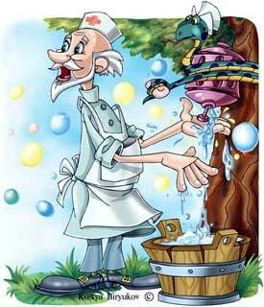
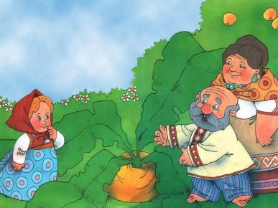
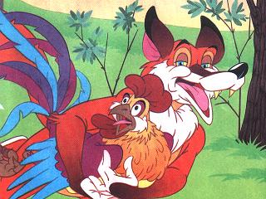
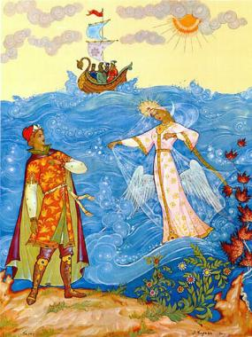
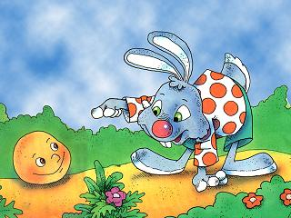
Вспомни, на какие группы можно разделить все сказки?

Slide 4
Сказки о животных
Бытовые сказки
Народные сказки
Волшебные сказки

Slide 5
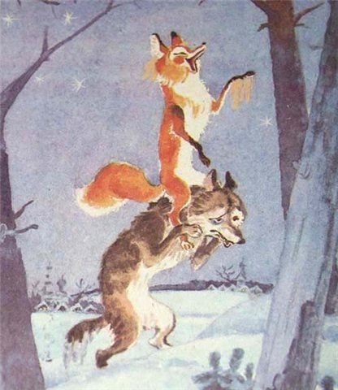
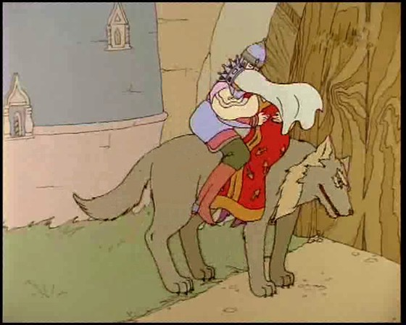
Сказки о животных, их особенности и разновидности
Сказки о животных мало похожи на рассказы из жизни животных.
Каждый из персонажей – это образ вполне определенного животного или птицы, за которым стоит тот или иной человеческий характер.
Различность характеров особенно четко и определенно выражена в образах диких животных:
лиса рисуется прежде всего как льстивая, хитрая обманщица, обаятельная разбойница;
волк – как жадный и недогадливый «серый дурак», вечно попадающий в глупое положение;

Slide 6
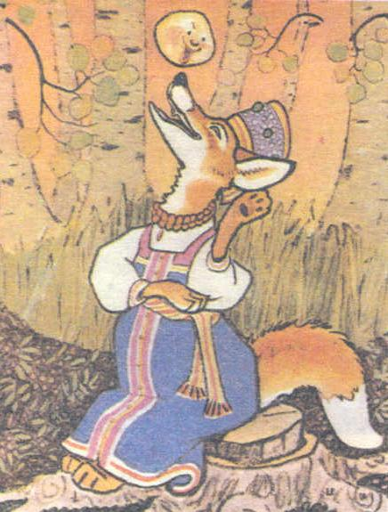
Лиса в сказках о животных.
В «Сказке о лисице и волке.» лисица обманывает волка, мужика ради своей цели – еды и теплого жилья. Хитрость и смекалка соседствуют у лисы с безудержной наглостью, лицемерием и предательством. Глупость лисы описана в сказке «Лиса и дрозд».
В сказке «Колобок» лиса с помощью обмана ловит Колобка и съедает его.

Slide 7
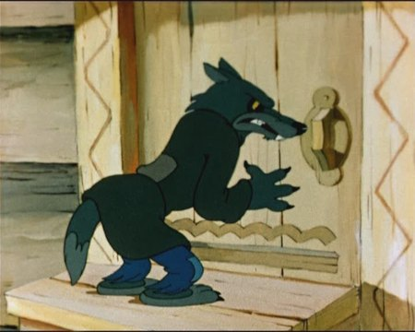
Волк в сказках о животных.
Чаще всего в русских народных сказках волк – это простоватый зверь, которого постоянно все обманывают и подставляют («Лисичка-сестричка и Волк», «Волк и Коза», «Волк-дурень», «Зимовье зверей»). В «Сказке о лисице и волке» волк предстает перед читателями немного в другом образе – глупым и наивным зверем, которого легко провести. Волк нередко глуп, но это не основная его черта: он жесток, свиреп, зол, жаден.

Slide 8
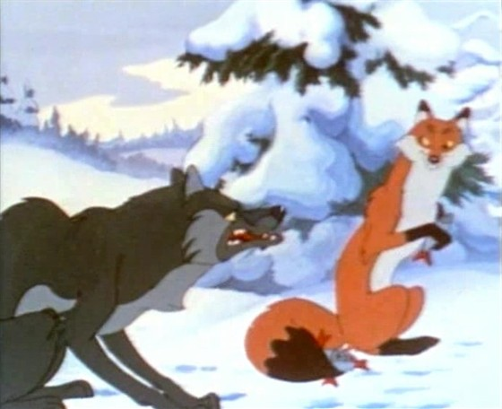
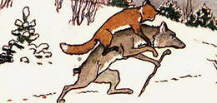
Роль сказок о животных в становлении национального характера.
В русских народных сказках о животных высмеивались жестокость, хвастовство, лесть, продажность и многое другое. Неспроста таким сказкам присуща нравственно-поучительная роль, ведь их герои олицетворяют определенные человеческие качества, и именно поэтому лисой называют хитрого человека, зайцем – трусливого, волком – глупого. Сказки о животных – притчи, которые показывают читателю, что в почете, а что нет.
Сказки приобрели иносказательный смысл: под животными стали подразумевать людей определенных характеров. Образы животных стали средством морального поучения, а затем и социальной сатиры, что привело к развитию национального характера.

Slide 9
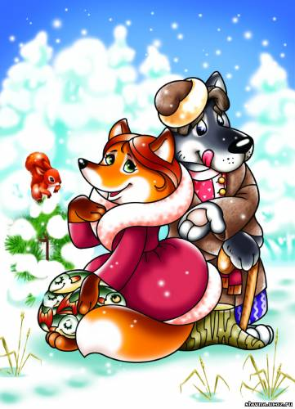
«Лисичка – сестричка и волк».

Slide 10

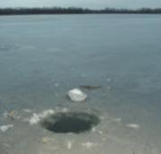
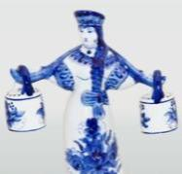
Словарная разминка:
Как вы понимаете слова: «свернуться калачиком»?
Найти значения слов в словаре:
НАХОДЧИВЫЙ,
СМЕКНУТЬ,
УЛУЧИТЬ ВРЕМЯ,
ПОЛЕГОНЬКУ,
ПРОРУБЬ,
КОРОМЫСЛО

Slide 11
Свернуться калачиком.
Значение слова Калачиком по словарю Ушакова: КАЛАЧИКОМ нареч. (разг.).
В форме калача, свернув или свернувшись дужкой. Подставить руку калачиком.

Slide 12

Опять в сказке главная героиня – лиса. Какой она была? Выбери подходящие слова: хитрая, ловкая, смелая, добрая, жестокая, правдивая, лживая, жадная.
Как вы думаете, почему лиса – самый частый герой русских народных сказок?
Вспомни, читал ли ты сказки, где лиса – положительный персонаж?

Slide 13
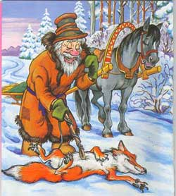
1. Сколько рыбы наловил дед?
Целый воз.
2.Зачем дед положил лису в сани?
Для воротника на шубу.

Slide 14
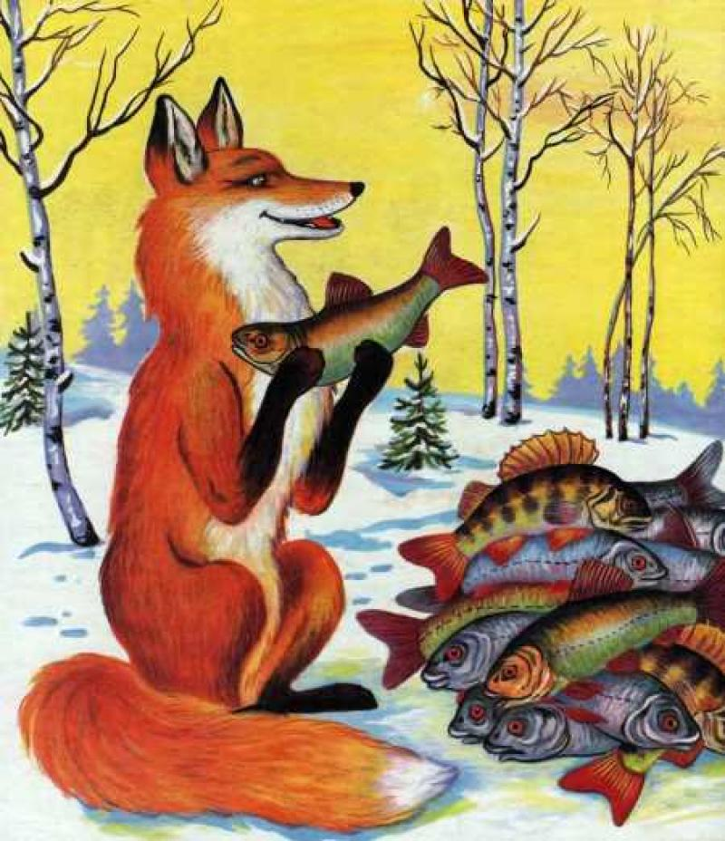
3. Как лисе удалось полакомиться рыбой?
Она притворилась мёртвой, и по пути скинула всю рыбу.

Slide 15
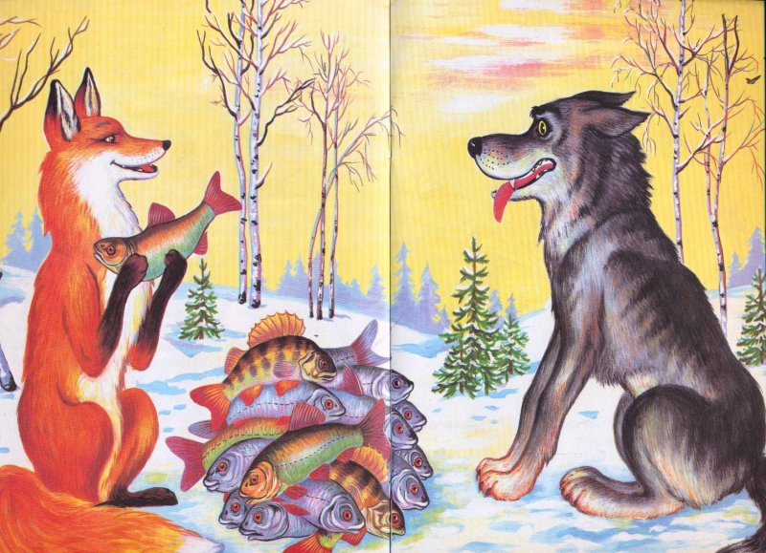
4.Что посоветовала лиса голодному волку?
Ловить рыбу в проруби на хвост.
5.Как называла лиса волка в этой сказке?
Куманёк.

Slide 16
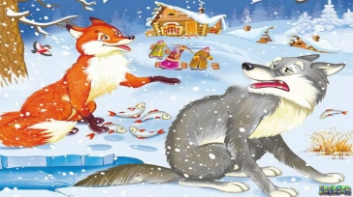
6.Как долго волк ловил рыбу?
Целую ночь.
7.Почему у волка оторвался хвост?
Он примерз.

Slide 17
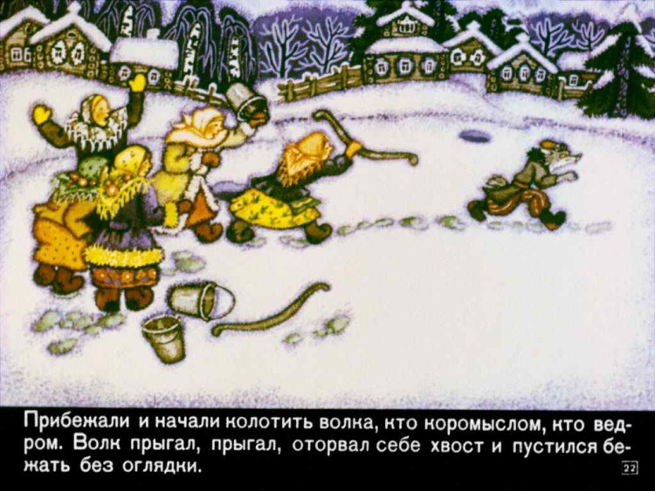
8. Волк с реки убежал без оглядки. Как ты понимаешь это выражение?
Быстро бежать ни на что не обращая внимания.

Slide 18
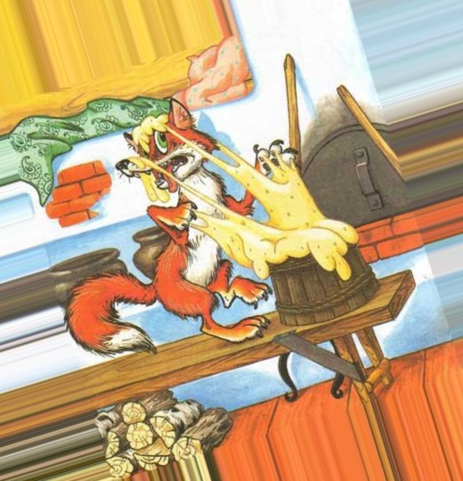
9.Куда в избе лиса окунула свою голову?
В кадку с тестом.

Slide 19
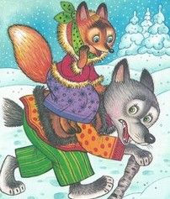
10. Что придумала лиса, чтобы побитый волк ее повез на себе?
Она сказала, что у нее вытекли мозги.

Slide 20
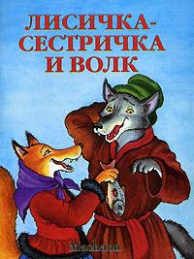
11.Как лиса вела себя с волком?
Нечестно.

Slide 21

Задание 1 группе
Подберите из текста сказки подпись к рисунку.
Дед слез с воза, подошёл к лисичке,
а она не шевельнётся, лежит себе как мёртвая.

Slide 22
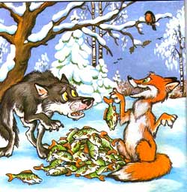
Задание 2 группе
Подберите из текста сказки подпись к рисунку.
А лисичка собрала всю разбросанную рыбу в кучку,
уселась на дорогу и кушает себе. Приходит к ней
серый волк…

Slide 23
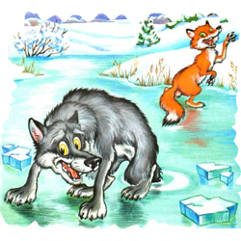
Задание 3 группе
Подберите из текста сказки подпись к рисунку.
Волк и пошёл на реку, опустил хвост в прорубь и начал
приговаривать:
- Ловись, рыбка, и мала, и велика! Ловись рыбка и мала, и велика!
Вслед за ним и лиса явилась; ходит около волка да причитает:
- Мёрзни, мёрзни, волчий хвост!

Slide 24
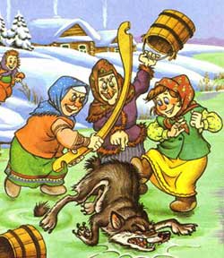
Задание 4 группе
Подберите из текста сказки подпись к рисунку.
Прибежали и начали колотить волка -кто коромыслом,
кто ведром, кто чем попало.
Волк прыгал, прыгал, оторвал хвост и пустился.
без оглядки бежать.

Slide 25
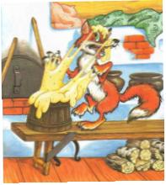
Задание 5 группе
Подберите из текста сказки подпись к рисунку.
Тем временем, пока волк отдувался своими боками,
лисичка-сестричка захотела попробовать,
не удастся ли ещё что-нибудь стянуть.
Забралась в одну деревню, где бабы блины пекли,
да попала головой в кадку с тестом, вымазалась и бежит.

Slide 26
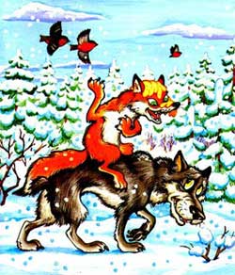
Задание 5 группе
Подберите из текста сказки подпись к рисунку.
Лисичка села к нему на спину, он её и повёз.
Вот лисичка-сестричка сидит да потихоньку напевает:
Битый небитого везёт, битый небитого везёт!

Slide 27
Задание для самостоятельной работы.
Ответить письменно на вопросы на стр. 23.
Нарисовать иллюстрацию к сказке.

